Slide 1



Software Tool Time

Slide 2
JIRA로 프로젝트 효율적으로 관리하기 4
강사
아주대학교 소프트웨어학과 이유준
목표
애자일 – 스크럼
JIRA에서 스크럼으로 스프린트 관리하기
Confluence 활용
사전 준비
Atlassin 계정
네트워크 접속이 가능한 디바이스

Slide 3
애자일 방법론 - 스크럼
스크럼?
애자일 프레임 워크 중 하나, 지속적 개선에 focus
특징
업무를 스프린트라고 하는 더 작은 반복 주기로 나누어 처리
매 스프린트 시작 전 스프린트 스탠드 업 미팅
매 스프린트 완료 후 스프린트 회고 진행

Slide 4
애자일 방법론 - 스크럼
스크럼을 위한 기본 개념
스프린트
스크럼 마스터
스크럼 아티팩트 ( 제품 백로그, 스프린트 백로그, 완료의 정의)

Slide 5
애자일 방법론 - 스크럼
스크럼을 위한 기본 개념 – 스프린트
애자일 방법론에서 소규모 릴리스를 행할 주기
스크럼에서는 시행 할 업무를 이 스프린트를 주기로 지속적으로 수행함
각 스프린트에서는 Point라는 개념을 사용

Slide 6
애자일 방법론 - 스크럼
스크럼을 위한 기본 개념 – 스크럼 마스터
한마디로 스프린트를 이끌어 나갈 사람
스크럼 프로세스를 코칭하고, 스크럼 프로세스를 촉진해 효율성을 향상시킴
스크럼 마스터가 스프린트 계획, 스탠드업 및 회고 등을 계획함

Slide 7
애자일 방법론 - 스크럼
스크럼을 위한 기본 개념 – 스크럼 아티펙트
제품 백로그
스프린트 백로그
스프린트 목표 ( 완료의 정의, DoD)

Slide 8
애자일 방법론 - 스크럼
스크럼을 위한 기본 개념 – 스탠드 업 & 회고
스크럼은 각 구성원의 높은 참여가 중요함
이에 일일 스탠드업 회의를 통해 진행률을 논의함
스프린트가 끝나면 해당 스프린트를 회고하며 전체적인 능률을 향상시킴

Slide 9
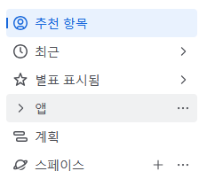
스크럼 시작하기 – 프로젝트 생성
JIRA 메인 페이지 – 만들기 선택
OR, 좌측 메뉴에서 스페이스 추가 선택

Slide 10
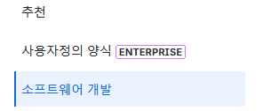
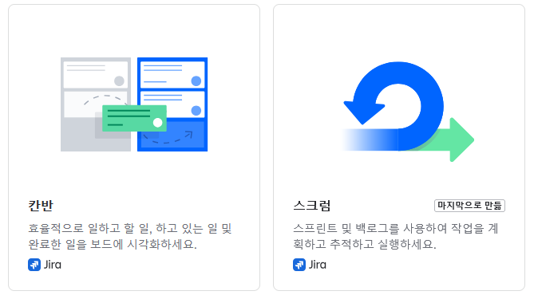
스크럼 시작하기 – 프로젝트 생성
좌측 메뉴에서 소프트웨어 개발 – 스크럼 선택

Slide 11
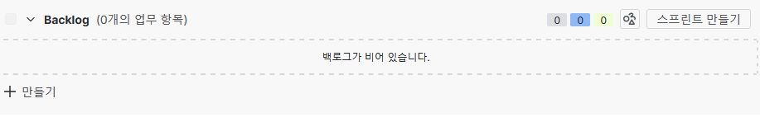
스크럼 - 스프린트 시작하기
백로그 메뉴 – 스프린트를 만들고 원하는 작업을 할당
이후 , 스프린트 시작

Slide 12
스크럼 - 스프린트 시작하기
백로그 메뉴 – 스프린트를 만들고 원하는 작업을 할당
이후 , 스프린트 시작

Slide 13
스크럼 – 스프린트 포인트
스프린트의 각 작업에 대해 예상 스토리 포인트를 할당
스프린트 단계에서, 이를 이용해 진척도를 추적
스프린트 완료 후, 회고 단계에서 이를 바탕으로 다음 스프린트의 목표치를 설정

Slide 14
스크럼 – 일일 스탠드업 & 스프린트 회고
매일 진척도를 점검하고 짧은 피드백
스프린트가 종료되면, 해당 스프린트 기간을 돌아보며 다음 스프린트를 계획함.
Confluence를 통해 효율적 관리 가능

Slide 15
Software Tool Time (소프트웨어 툴 타임)
(CC-BY-NC 4.0) Ajou University
Visit “Software Tool Time” channel in YouTube : https://www.youtube.com/c/SoftwareToolTime
All product names, trademarks, and/or company names are used solely for identification and belong to their respective owners.
“Software Tool Time” video is licensed to the public under a Creative Commons Attribution 4.0 License (https://creativecommons.org/license/by/4.0/)
Twin Musicom’s African Drums (Sting) is licensed to the to the public under a Creative Commons Attribution 4.0 License (Artist: http://www.twinmusicom.org/)

Slide 16


